Slide 1
なぜ今Pythonか？ Pythonをお薦めする18の理由
久保 幹雄
東京海洋大学

Slide 2
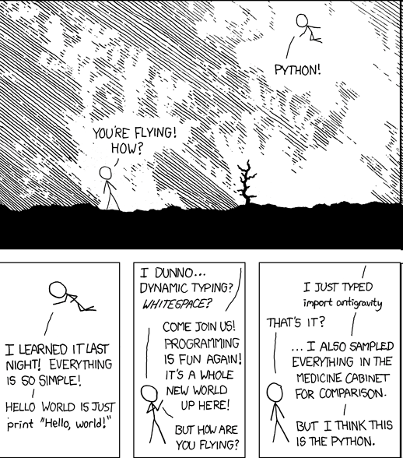
Why Python (1) ?
モジュールをimportすれば何でもできる!
最適化
データ解析
統計
飛ぶこともできる !? import antigravity
Programming is fun again!
http://xkcd.com/353/

Slide 3
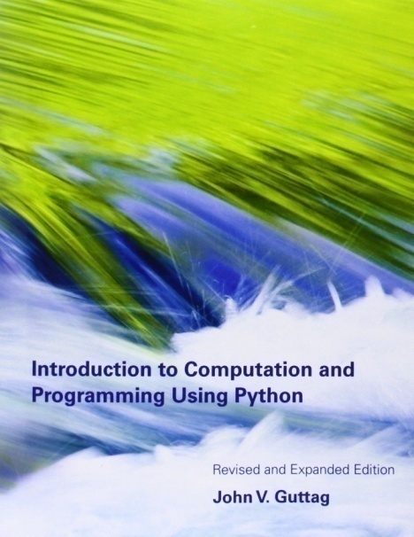
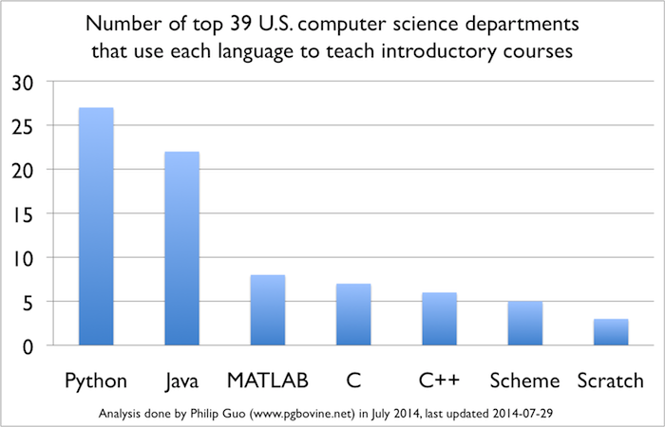
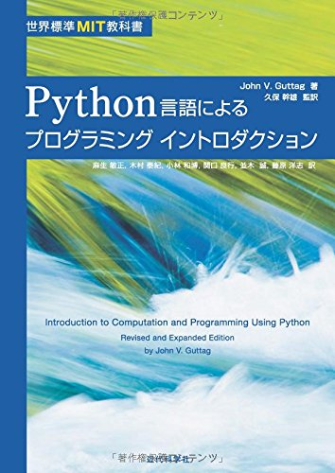
Why Python (2) ?
米国計算機科学科で採用数No.1
もちろんMITも！ (Introduction to Computer Science and Programming Using Python by John Guttag)

Slide 4
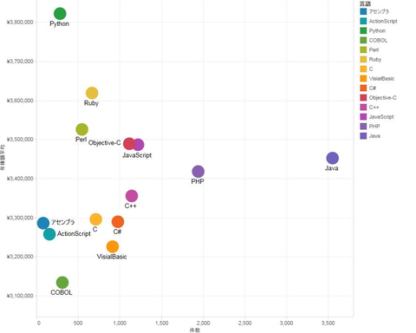
Why Python (3) ?
お金を稼ぐため!
Python! 385万
プログラマの平均
初任給
（日本）
出典：マイナビ
件数

Slide 5
Why Python (4)?
もっとお金を稼ぐため!
Top 10 Programming Languages to Learn in 2014
No 1. Python 平均収入: $93,000 求人数: 24,533 Top Employers: Amazon, Dell, Google, eBay & Yahoo, Instagram, NASA, Yahoo Example Sites: Google.com, Yahoo Maps, Reddit.com, Dropbox.com, Disqus.com
No 2. Java, No 3. Ruby, No. 4 C++, No5. JavaScript
No 6. C#, No. 7 PHP, No8. Perl ….
http://tech.pro/blog/1885/top-10-programming-languages-to-learn-in-2014

Slide 6
Why Python (5)?
もっと，もっと，お金を稼ぐため!
Help Wanted: Black Belts in Data
by Rodrigo Orihuela and Dina Bass
Bloomberg Businessweek
Starting salaries for data scientists
have gone north of $200,000
McKinsey projects that by 2018 demand for data scientists may be as much as 60 percent greater than the supply
Pythonはデータサイエンティストの必需品
http://www.bloomberg.com/news/articles/2015-06-04/help-wanted-black-belts-in-data

Slide 7
Why Python (6)?
キーワード（覚えるべき予約語）が 33個 (Pyhon 3.4) と圧倒的に少ない．
False None True and as
assert break class continue def
del elif else except finally
for from global if import
in is lambda nonlocal not
or pass raise return try
while with yield

Slide 8
Why Python (7)?
字下げの強要で，誰でも読みやすいプログラム
if (x > 1) { y=x+1; （行儀の悪い）C++
z=x+y; } else { y=0; z=0; }
if x > 1: Pythonだと誰でも
y=x+1
z=x+y
else:
y=z=0
この高さ（インデント）がそろっていないとエラーする！

Slide 9
Why Python (8)?
短時間で開発可能 （行数が短く，モジュール豊富）
“Hello, world!”と出力するプログラム
C++版（覚える必要なし！） #include <iostream>
int main() {
std::cout << "Hello, world!" << std::endl;
return 0;
}
Python 3 版
print （ “Hello, world!”)
python 2版
print “Hello, world”

Slide 10
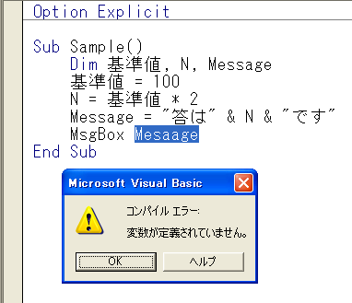
Why Python (9)?
変数の宣言必要なし

Slide 11
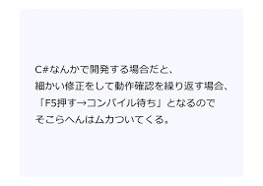
Why Python (10)?
インタープリタ（コンパイルする必要なし）
巷の声

Slide 12
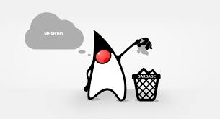
Why Python (11)?
メモリ管理も必要なし （自動ガーベッジ・コレクション）

Slide 13
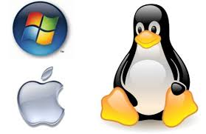
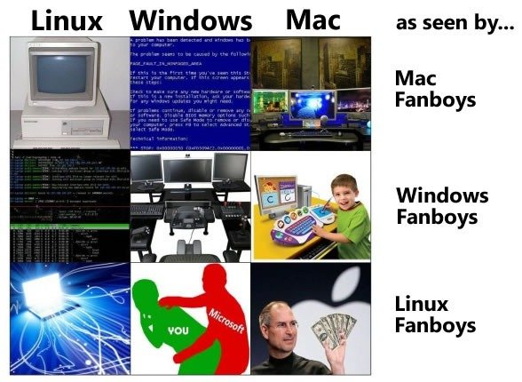
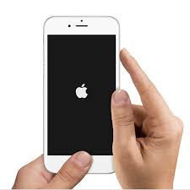
Why Python (12)?
多くのプラットフォームで動作 （Windows, Mac, Linux，iphone, ... )

Slide 14
Why Python (13)?
オブジェクト指向（すべてがオブジェクト）

Slide 15
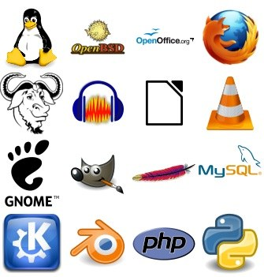
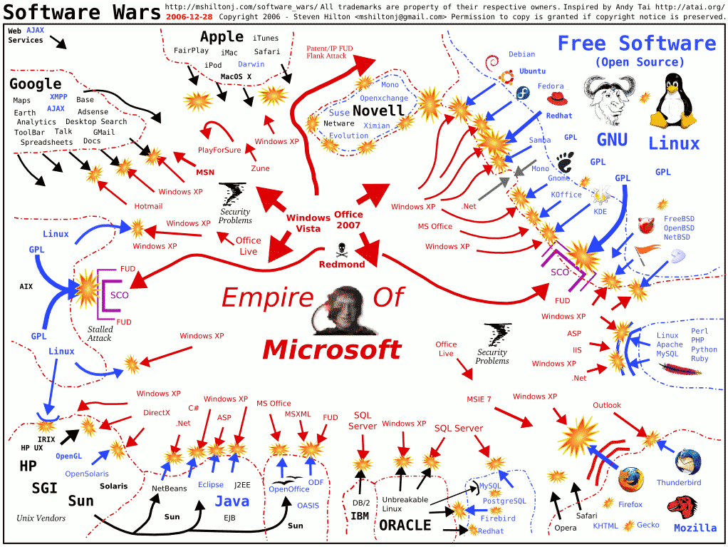
Why Python (14)?
しかもフリーソフト
Drawn by
Steven Hilton in 2006

Slide 16
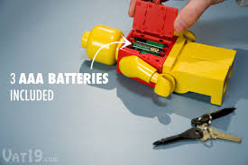
Why Python (15)?
インストールが簡単 Python IDLE付き (Windows, Mac, Linux) Batteries Included!

Slide 17
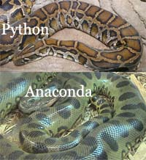
Why Python (16)?
追加モジュールのインストールも簡単
お薦め：Anaconda
https://store.continuum.io/cshop/anaconda/ 無料版で十分 100以上の便利なモジュールを含む Mac, Linux, Windowsをサポート

Slide 18
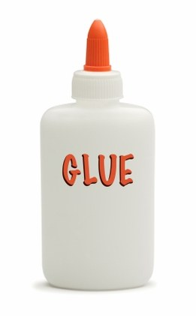
Why Python (17)?
CやFORTRANとの接続が容易
過去のプログラム遺産を再利用するための糊の役目
高速化が必要な部分を C,FORTRAN で，インターフェイスはPythonで

Slide 19
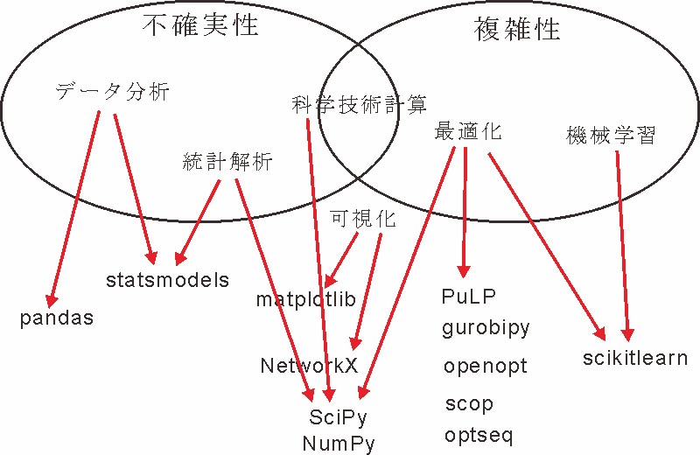
Why Python (18)?
ビジネス解析のためのモジュールが豊富

